Slide 1
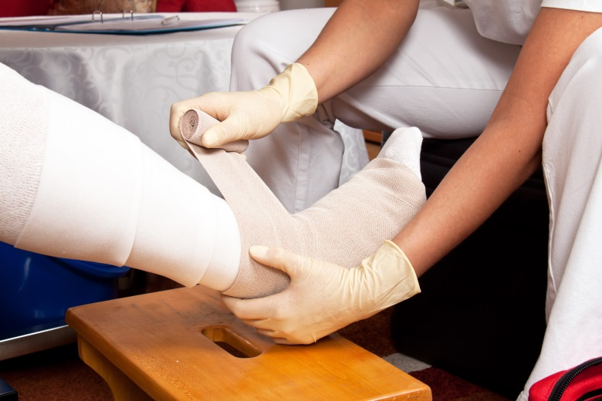
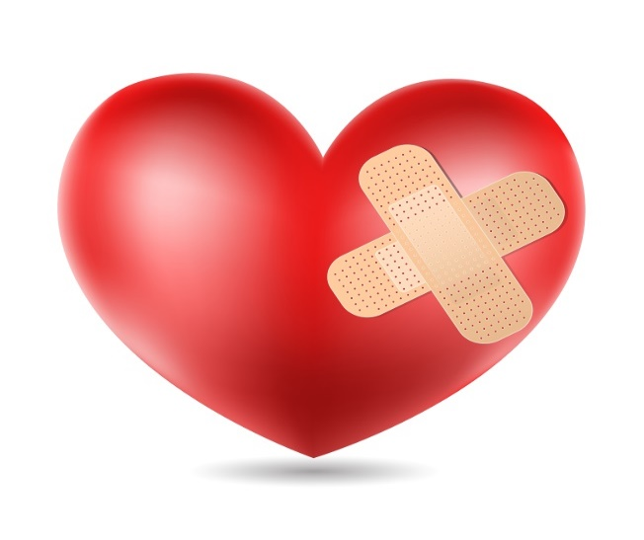
Sår och såromvårdnad kapitel 4

Slide 2
Venösa bensår
Orsak
Nedsatt venös cirkulation.
Djup blodpropp.
Svaghet i klaffsystemet. Klaffarna i benens vener fungerar inte längre. Följden blir att blodet från benen inte transporteras bort utan att vätskan pressas istället ut till vävnaden utanför kärlen. Det ger en svullnad med sämre cirkulation. Den dåliga cirkulationen orsakar att huden inte får näring, celler dör och det blir ett sår.
Symtom
Bensvullnad.
Tyngdkänsla.
Dokumentägare: Delegeringshuset
Beslutad av: Medicinskt ansvarig sjuksköterska
Gäller från och med 2021-03-01
Notes:
Vid venösa bensår så fungerar inte klaffarna i benens vener längre. Följden blir att blodet från benen inte transporteras bort utan att vätskan pressas istället ut till vävnaden utanför kärlen. Det ger en svullnad med sämre cirkulation. Den dåliga cirkulationen orsakar att huden inte får näring, celler dör och det blir ett sår.
70% av alla venösa bensår finns ovanför ankelregionen.

Slide 3
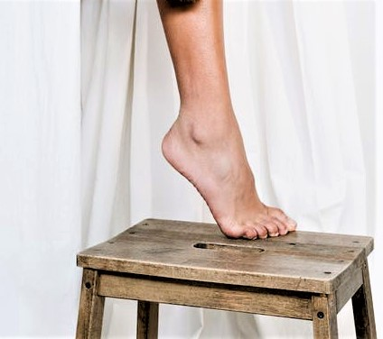
Venösa bensår
Utseende
Ytliga eller medeldjupa sår
Såren kan få en gul hinna
Sårvätskningen är ofta kraftig, speciellt under upprensningsfasen
Sårkanterna kan luckras upp av sårsekretionen
Lokalisation
Sitter oftast på ankel eller vad

Slide 4
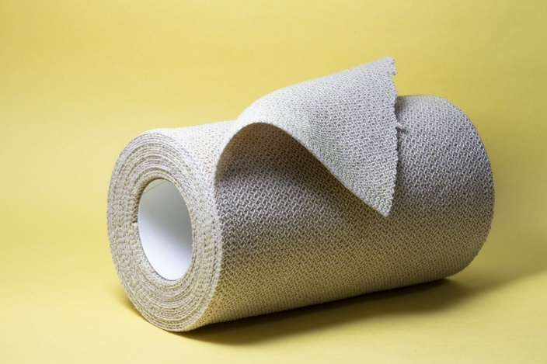
Venösa bensår
Behandling
Behandling av bakomliggande orsak. Diagnos ställs av läkare.
Val av förband.
Kompression och högläge i vila.
Smärta
Patienter med venösa bensår har ofta smärta i såren som kan vara svår. Smärtstillande läkemedel inför omläggningen.
Komplikationer
Sårinfektion.
Eksem.
Förebyggande
Vid bensvullnad, men inga sår ska kompressionsstrumpa användas.
Den venösa insufficiensen finns kvar, även när såret är läkt. Kompression är en livslång behandling.
Notes:
Omläggning:
Patienter med smärtsamma sår ska ha adekvat smärtlindring i god tid före omläggningen för att uppnå bästa effekt av smärtlindringen.
Om såret ska revideras ska bedövningsgel appliceras lokalt 45 minuter före behandlingen.
Rensa upp såret. Avlägsna med stor försiktighet död vävnad och hudflagor i såret och runt sårkanterna.
Gul fibrinbeläggning kan eventuellt avlägsnas med hjälp av hydro gel och hydrokolloidala förband.
Välj förband efter sårets läknings stadium. Samma förbandstyp passar sällan genom hela läknings proceduren.
Vid riklig sårsekretion: Komplettera förbandet med högabsorberande skumförband.

Slide 5
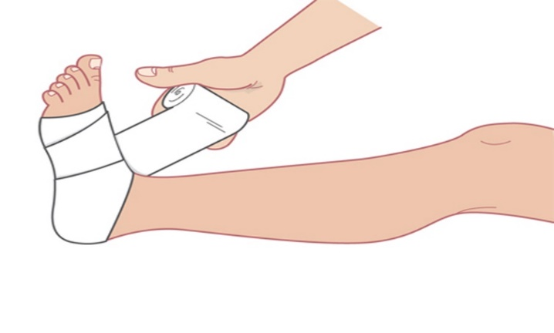
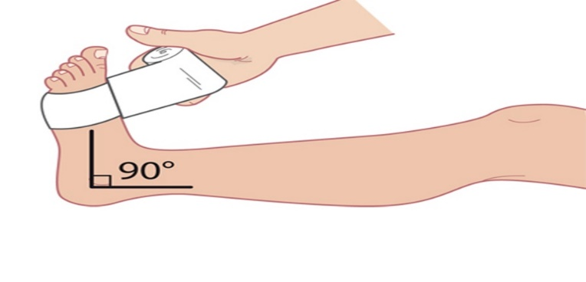
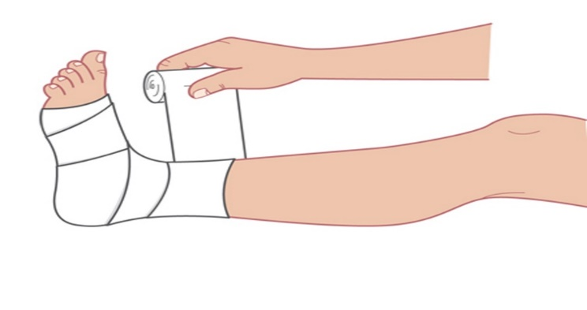
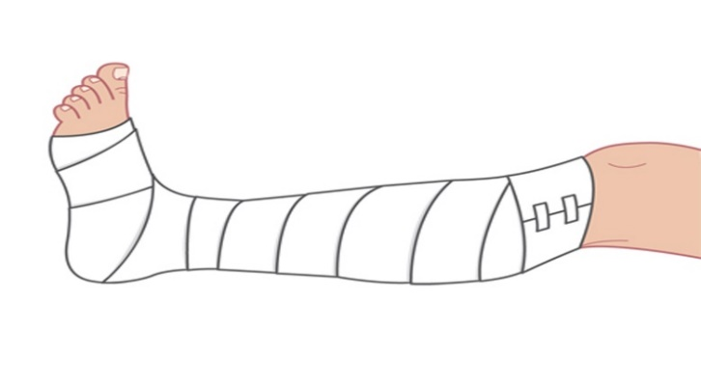
Lindningsteknik med långsträckta lindor som tas av under natten
Läs från vänster till höger

Slide 6
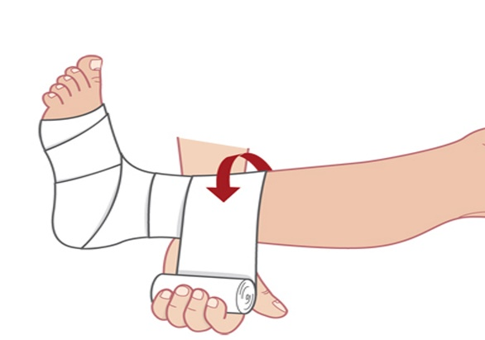

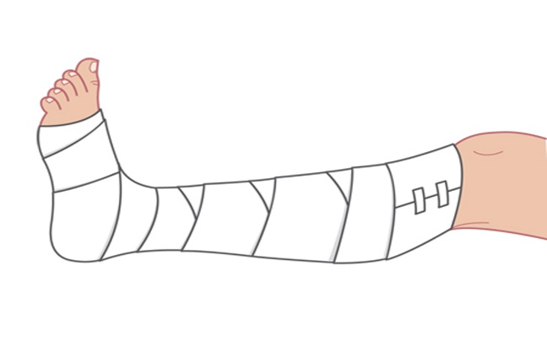
Lindningsteknik med åttaturer

